Slide 1
Upload file

Slide 2
Lấy thông tin FILE
$_FILES['file_upload']['name']; Lấy tên file
$_FILES['file_upload']['type'] : Kiểu của file được lưu ở dạng MINE (Ví dụ: image/gif, audio/wav).
$_FILES[‘file_upload’][‘size’]: Dung lượng của file tính theo byte.
$_FILES['file_upload']['tmp_name’]; lấy tên file tạm (Sau khi upload, server sẽ lưu file vào một file tạm trên server)
move_uploaded_file ( string $filename , string $destination) : Ghi file lên server
  Hàm giá trị boolean cho biết có thực hiện thành công hay không?!

Slide 3
Kiểm tra lỗi
$_FILES['file_upload'][‘error’] : Kiểm tra lỗi
UPLOAD_ERR_OK ( = 0 ): không có lỗi, quá trình upload thành công.
UPLOAD_ERR_INI_SIZE ( = 1 ): dung lượng file upload vượt quá giới hạn được chỉ định trong file php.ini.
UPLOAD_ERR_FORM_SIZE ( = 2 ): dung lượng file upload vượt quá giới hạn được chỉnh định bởi MAX_FILE_SIZE.
UPLOAD_ERR_PARTIAL ( = 3 ): file chỉ được upload 1 phần (có thể là do lỗi đường truyền trong quá trình upload).
UPLOAD_ERR_NO_FILE ( = 4 ): không có file nào được upload (có thể là file ở client không tồn tại).

Slide 4
Thiết lập form Upload
Thiết lập thuộc tính Form
– Method : POST
– Enctype: multipart/form-data
--- UploadForm.htm ---
<FORM method="POST" action=“upload.php"
enctype="multipart/form-data">
<input type="FILE" name =“myfile" ><br>
<input type="submit" value=“Submit">
</FORM>

Slide 5
Xử lý lưu file lên Server
move_uploaded_file(tmp_name, saved_name)
--- Upload.php ---
<?php
move_uploaded_file( $_FILES["file"]["tmp_name"],
"upload/" . $_FILES["file"]["name"]);
echo "Upload: " . $_FILES["file"]["name"] . "<br />";
echo "Type: " . $_FILES["file"]["type"] . "<br />";
echo "Size: " . ($_FILES["file"]["size"] / 1024) . " Kb<br />";
echo “Temp. Stored in: " . $_FILES["file"]["tmp_name"];
?>

Slide 6
Kiểm tra lỗi, định dạng và kích thước file
<?php
if (($_FILES["file"]["type"] == "image/gif")
|| ($_FILES["file"]["type"] == "image/jpeg")
&& ($_FILES["file"]["size"] < 20000))
{
if ($_FILES["file"]["error"] > 0)
{
echo “Error Code: " . $_FILES["file"]["error"] . "<br />";
}
else
{
// Xu ly luu file
}
}
?>

Slide 7
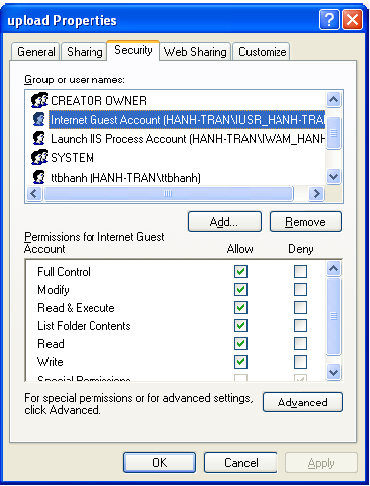
Cấu hình thư mục upload

